Slide 1
Gruppe 8
Requirements Editor
Modellbasierte Softwareentwicklung
Christopher Sontag, Duc Hai Le, Nils Wendorff, Longxin Li

Slide 2
Modell
Elemente
Requirement Model
B
C
D
E
F

Slide 3
Requirements Editor - Graphischer Editor
Funktionen
A
B
C
D
E
F

Slide 4
Requirements Editor - Graphischer Editor
Funktionen
A
B
C
D
E
F

Slide 5
Requirements Editor - Tree-Editor
Funktionen
A
B
C
D
E
F

Slide 6
Requirements Editor - Textueller Editor
Funktionen
A
B
C
D
E
F

Slide 7
Requirements Editor - Textueller Editor
Funktionen
A
B
C
D
E
F

Slide 8
Requirements Editor - Model-2-Text
Motivation/Anforderung
Nutzerfreundlich
Einfach zu finden
Pop-up Menü
Ausgabe in „gen“
Einfach zu benutzen
Einfach recht klicken auf *.reqs Datei
Keine zusätzliche Konfiguration benötigt
Klare Rückmeldung
Kräftig
Ausgabedateiformat
CSV: einfach und klar
Tex: kräftig für weitere Bearbeitung
Mehr…

Slide 9
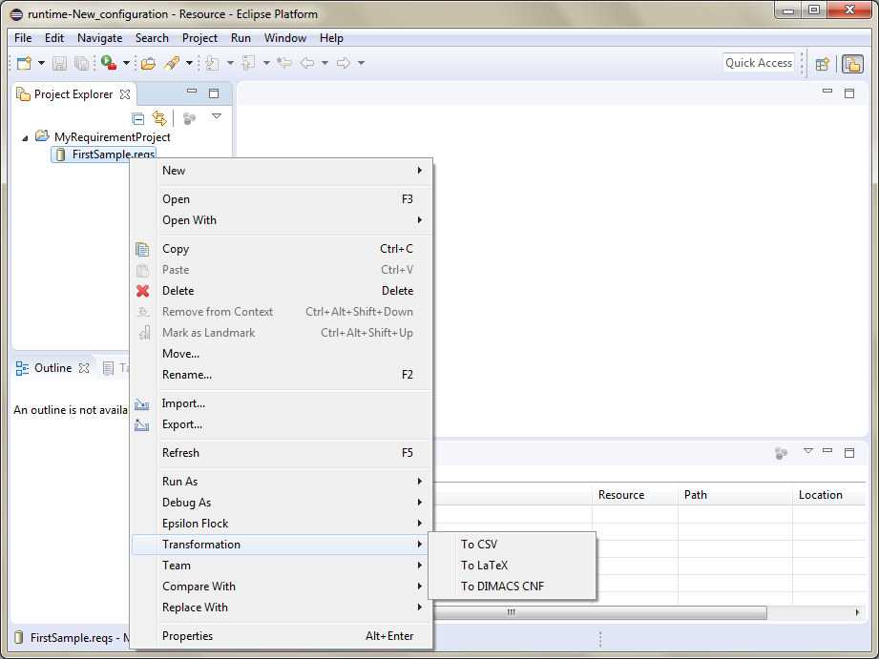
Requirements Editor - Model-2-Text

Slide 10
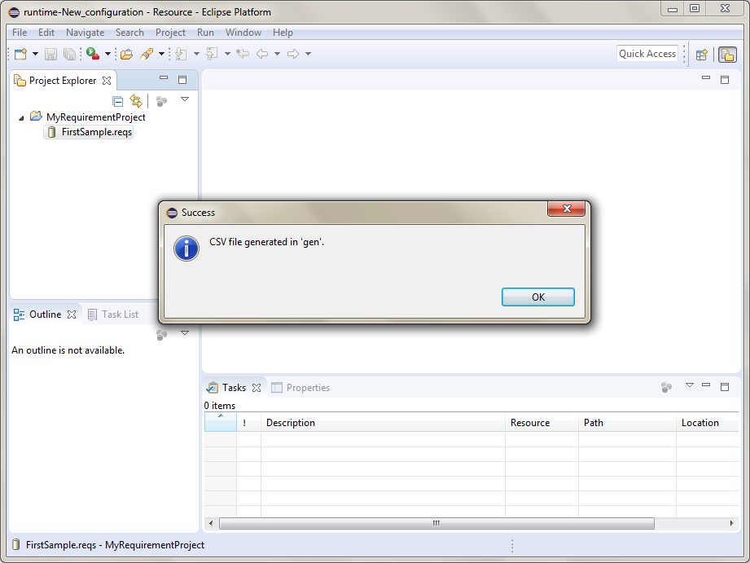
Requirements Editor - Model-2-Text

Slide 11
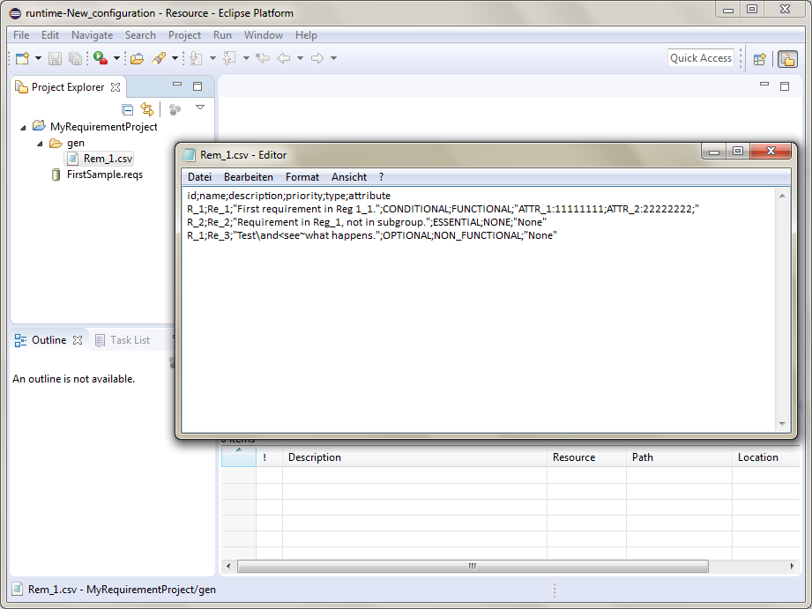
Requirements Editor - Model-2-Text

Slide 12
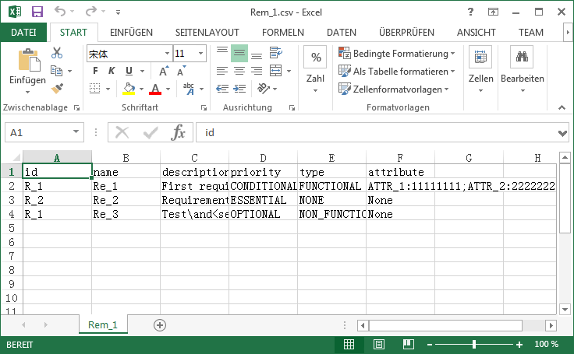
Requirements Editor - Model-2-Text

Slide 13
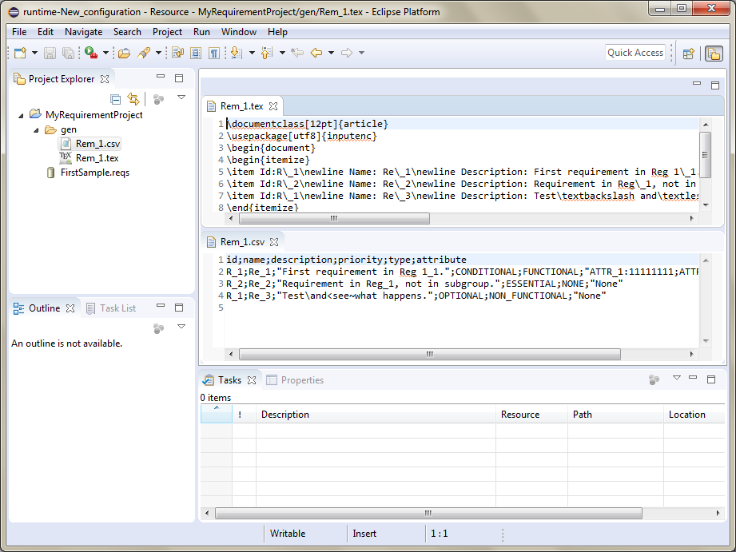
Requirements Editor - Model-2-Text

Slide 14
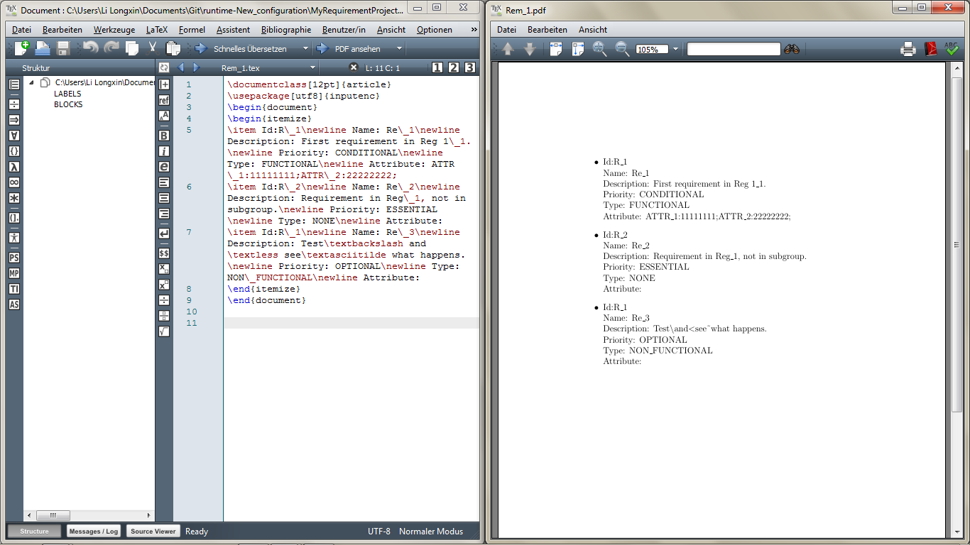
Requirements Editor - Model-2-Text

Slide 15

Requirements Editor - Model-2-Text
Code
Epsilon
EGX
EGL
Java
Epsilon
UI
Core
JFace
…
Funktionsweise
Pop-Up Menü -> Handler -> Transformer -> EGX -> EGL -> Ausgabe->(Rückmeldung)

Slide 16
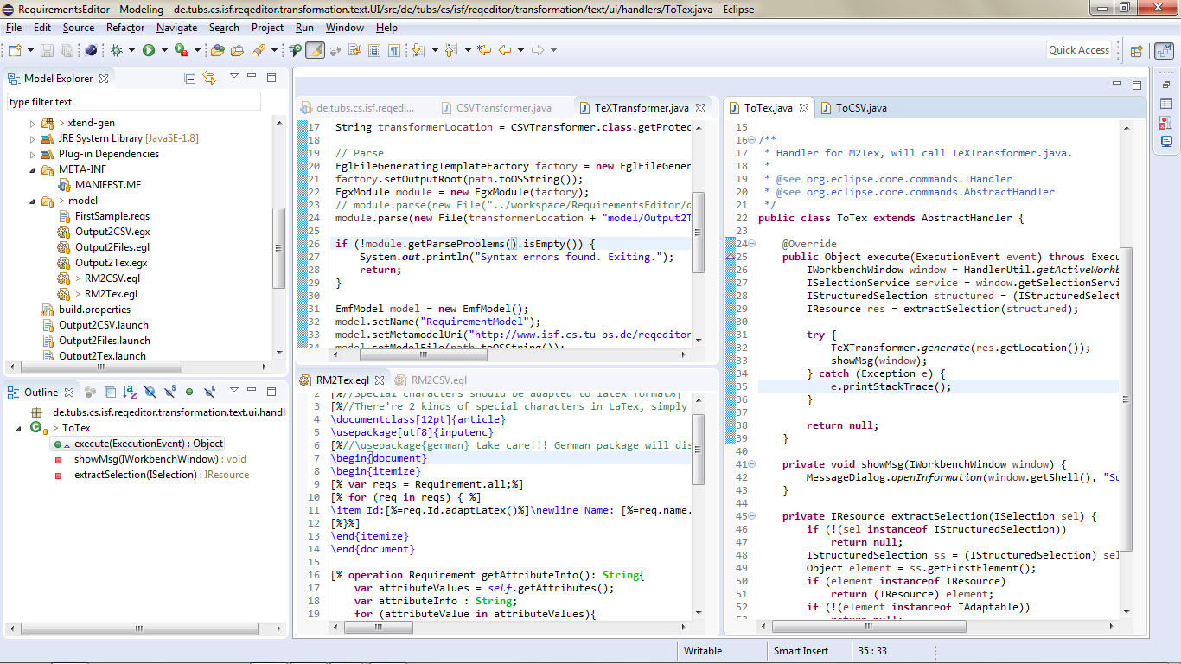
Requirements Editor - Model-2-Text

Slide 17
Beispiel

